Slide 1
铁以及化合物的整理与提升
朝阳区线上课堂·高一年级化学
北京市日坛中学 孙静

Slide 2
问题1.你知道Fe元素在元素周期表中的位置吗？
第四周期 第VIII族
问题2.铁的物理性质有哪些？
能和哪些物质发生反应？

Slide 3
问题3.你知道铁的常见化合物有哪些吗？
FeO、Fe₂O_{3、}Fe₃O₄、Fe(OH)_{2、}
Fe(OH)₃、FeCl₃、FeCl₂等

Slide 4
问题4.你能在图中构建出它们之间的转化关系吗？
化合价
+3
+2
0
单质
氧化物
氢氧化物
盐
物质分类

Slide 5
问题4.你能在图中构建出它们之间的转化关系吗？
+3
Fe₂O₃
Fe(OH)₃
Fe³⁺
+2
FeO
Fe(OH)₂
Fe²⁺
0
Fe
单质
氧化物
氢氧化物
盐

Slide 6
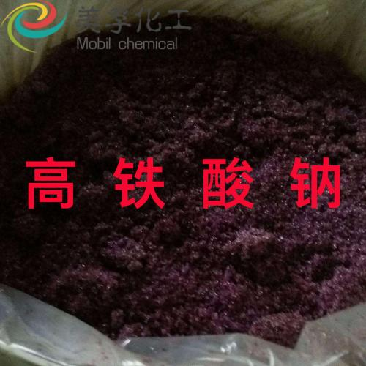
高铁酸钠（Na₂FeO₄）在水处理过程中有很高的应用价值，是一种集消毒、氧化、絮凝、吸附以及助凝为一体的、无毒副作用的高效多功能水处理化学药剂，是科学家们公认的绿色消毒剂。它有很强的氧化性，溶于水中能释放大量的原子氧，从而非常有效地杀灭水中的病菌和病毒。与此同时，自身被还原成新生态的Fe(OH)₃，能高效地除去水中的微细悬浮物。

Slide 7
问题5. Na₂FeO₄（高铁酸钠）在图的什么位置？如果由Fe²⁺为原料制备Na₂FeO₄，需要加入怎样的试剂？
+6
Na₂FeO₄
+3
Fe³⁺
+2
Fe²⁺
FeSO₄+2Na₂O₂==Na₂FeO₄+Na₂SO₄
0
单质
氧化物
氢氧化物
盐

Slide 8
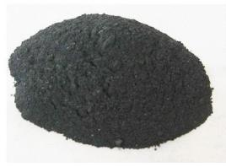
四氧化三铁致密的氧化膜，用于防止钢铁腐蚀.
纳米四氧化三铁可以作为吸附剂，可用于净水.
四氧化三铁本身可以作为催化剂，比如合成氨工业催化剂铁触媒.
一种新型储氢材料
Fe₃O₄储-放氢原理如：
Fe₃O₄+4H₂ = 3Fe+4H₂O
第一步氢的储存：
第二步氢的放出：
3Fe+4H₂O = Fe₃O₄+4H₂

Slide 9
问题6：请用尽可能多的方法得到四氧化三铁，试剂任选，画出物质转化流程图。
如何以Fe为原料制备四氧化三铁？
Fe₂O₃
+3
Fe₃O₄
+2
FeO
+1
Fe
0
单质
氧化物
氢氧化物
盐

Slide 10
以FeCl₃溶液为原料制备四氧化三铁
Fe(OH)₃
Fe³⁺
+3
Fe₃O₄
+2
Fe(OH)₂
Fe²⁺
+1
0
单质
氧化物
氢氧化物
盐

Slide 11
以FeCl₂溶液为原料制备四氧化三铁
Fe(OH)₃
Fe³⁺
+3
Fe₃O₄
+2
Fe(OH)₂
Fe²⁺
+1
0
单质
氧化物
氢氧化物
盐

Slide 12
白铁皮（镀锌铁皮）常用于制造屋面、卷管和各种容器，利用废旧镀锌铁皮可制备磁性Fe₃O₄胶体粒子及副产物ZnO。 制备流程如下：
问题7：
明确目的
溶液A→ Zn(OH)₂ → ZnO
物质转化线
不溶物→ Fe₃O₄胶体粒子
分析流程
溶液A与不溶物：
过滤
操作线
调节pH 适量H₂O₂
得到胶体粒子

Slide 13
Fe^{2＋}、Fe^{3＋}的检验方法

Slide 14
红
蓝
褪去

Slide 15
问题7: 白铁皮（镀锌铁皮）常用于制造屋面、卷管和各种容器，利用废旧镀锌铁皮可制备磁性Fe₃O₄胶体粒子及副产物ZnO。 制备流程如下：
思考1：为什么要加入适量的H₂O₂？
思考2：如何证明溶液B中含有一定量的Fe^{3＋}？如何证明溶液B中含有一定量的Fe^{2＋}？
思考3：由溶液B制取Fe₃O₄胶体粒子的过程中，须持续通入N₂， 其原因是？

Slide 16
白铁皮（镀锌铁皮）常用于制造屋面、卷管和各种容器，利用废旧镀锌铁皮可制备磁性Fe₃O₄胶体粒子及副产物ZnO。 制备流程如下：
问题7：
精确测定Fe²⁺和Fe³⁺的比例，可提高Fe₃O₄的纯度。设计实验方案测定溶液中Fe²⁺和Fe³⁺的物质的量之比。

Slide 17
试剂1
足量KI溶液
Fe²⁺、Fe³⁺溶液
Fe³⁺溶液
含I₂的溶液
步骤1
步骤2
C₂mol/L Na₂S₂O₃ V₂mL
试剂2
计算物质的量之比
步骤3
I₂ + 2Na₂S₂O₃= Na₂S₄O₆+ 2NaI
思考1：试剂1是什么？如何判断恰好反应完全？
思考2：步骤2所涉及的离子反应方程式？
思考3：试剂2是什么？如何判断恰好反应完全？
溶液恰好由蓝色变无色，且半分钟内不变色
思考4：计算Fe²⁺和Fe³⁺的物质的量之比。
（试剂1浓度为C₁mol/L用了V₁mL）

Slide 18
问题8：FeCl₃、FeCl₂、Fe₃O₄和Fe(OH)₃是否都可以通过化合反应制备？若能，并写出其反应的化学方程式。

Slide 19
H⁺
Fe3O4
O2
FeO
CO
C
H2
H2O(g)
Fe2O3
CO /C /H2
CO /C /H2
（弱氧化剂）
Fe
Cl₂
H⁺
等
H⁺
S
等
H⁺
Al
Zn
（还原剂）
Cu²⁺
Fe
Zn
Cu
I⁻
等
Fe²⁺
Fe³⁺
SCN_
Fe(SCN)3
Cl₂
O₂
KMnO₄(H⁺)
H₂O₂
等
OH _
H⁺
（强氧化剂）
H⁺
OH _
Fe(OH)₂
O2+H2O
Fe(OH)₃

Slide 20
谢谢您的观看
北京市朝阳区教育研究中心 制作

